Slide 1
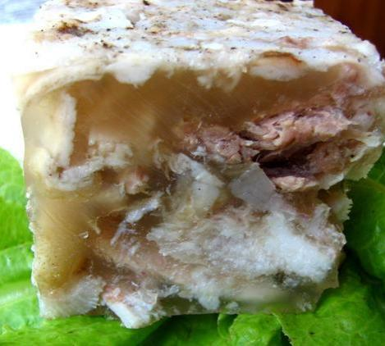
КОЙКА

Slide 2
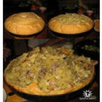
БӘЛЕШ

Slide 3
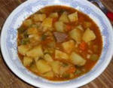
ШУЛПА

Slide 4
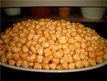
ЧӘКЧӘК

Slide 5
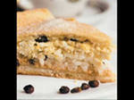
ГӨБӘДИЯ

